Slide 1
Функции славянизмов в творчестве А.С.Пушкина
Выполнила студентка РФ-31
Печенькова Анастасия
2019

Slide 2
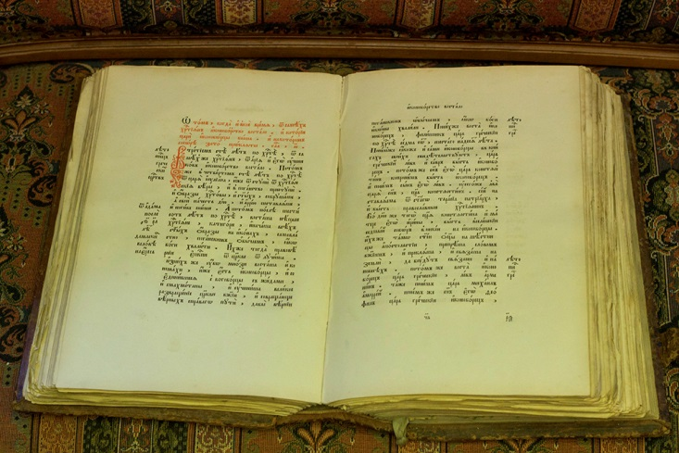
Выбор церковнославянского или русского выражения основывается у А. С. Пушкина на принципиально иных принципах, чем у его предшественников. Как для «архаистов» (сторонников «старого слога»), так и для «новаторов» (сторонников «нового слога») важна ровность стиля в пределах текста; соответственно, отказ от галлицизмов или от славянизмов определяется стремлением к стилистической последовательности. Пушкин отвергает требование единства стиля и, напротив, идет по пути сочетания стилистически разнородных элементов.

Slide 3
В произведениях А. С. Пушкина за старославянизмами, не ушедшими из литературного языка, не перешедшими в разряд нейтральных или общеупотребительных книжных слов, окончательно закрепляются стилистические функции, сохранившиеся за ними в языке художественной литературы до сих пор, а именно:
создание исторического колорита,
патетического слога,
воссоздание библейского, античного, восточного колорита,
пародирование, создание комического эффекта, употребление в целях характерологии.

Slide 4
Первая большая стилистическая функция славянизмов в творчестве поэта – это создание исторического и местного колорита («Песнь о вещем Олеге», «Бородинская годовщина», «Борис Годунов»).
В «Медном всаднике» находим:
«Красуйся, град Петров, и стой
Неколебимо, как Россия,
Да умирится же с тобой
Непокорённая стихия».
Торжественность, связь с поэзией высокого стиля, историческую стилизацию характеризуют в “Медном всаднике” славянизмы.

Slide 5
Во-вторых, это воссоздание стиля античной поэзии (что более характерно для ранних стихотворений Пушкина («Лицинию», «Моему Аристарху, «Гроб Анакреона», «Послание Лиде», «Торжество Вакха», «К Овидию»), но и в поздних сочинениях поэта славянизмы выполняют эту стилистическую функцию: «На перевод Илиады», «Мальчику», «Гнедичу», «Из Афенея», «Из Анакреона», «На выздоровление Лукулла»). Например:
«Мудрый после третьей чаши
Все венки с главы слагает
И творит уж возлиянья
Благодатному Морфею».
(«Из Афенея»)

Slide 6
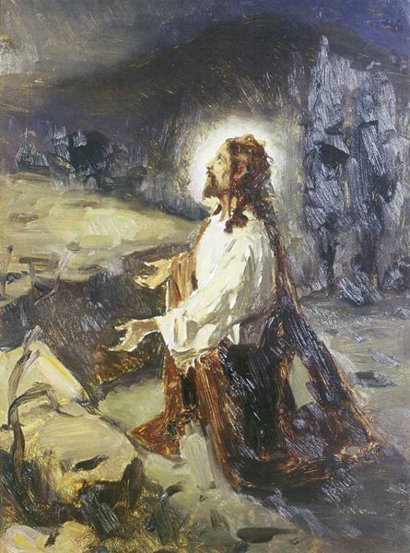
Также славянизмы используются Пушкиным для более достоверной передачи библейских образов («Странник», «Феодор и Елена», «Пророк» и д.):
«В крови горит огонь желанья,
Душа тобой уязвлена,
Лобзай меня: твои лобзанья
Мне слаще мирра и вина».

Slide 7
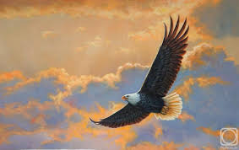
В- четвёртых, славянизмы используются Пушкиным для создания восточного слога («Подражание Корану», «Анчар»):
«К нему и птица не летит,
И тигр нейдет: лишь вихорь черный
На древо смерти набежит —
И мчится прочь, уже тлетворный».

Slide 8
Нередко ироническое и комическое употребление славянизмов и в художественной прозе Пушкина. Например, в «Станционном смотрителе»:
«Тут он принялся переписывать мою подорожную, а я занялся рассмотрением картинок, украшавших его смиренную, но опрятную обитель. Они изображали историю блудного сына... Далее, промотавшийся юноша, в рубище и в треугольной шляпе, пасет свиней и разделяет с ними трапезу... блудный сын стоит на коленах; в перспективе повар убивает упитанного тельца, и старший брат вопрошает слуг о причине таковой радости».

Slide 9
Также славянизмы могут использоваться как традиционное средство передачи высшего гражданского содержания («Вольность», «Памятник», «Деревня», «Медный всадник»).
«Нет, весь я не умру – душа в заветной лире
Мой прах переживет и тленья убежит –
И славен буду я, доколь в подлунном мире
Жив будет хоть один пиит».

Slide 10
Славянизмы на протяжении всей творческой деятельности Пушкина являются неотъемлемой частью лирики поэта. Если в раннем творчестве для создания поэтического образа славянизмы привлекались чаще других слов, то в зрелых произведениях, как и в современной поэзии, художественный образ мог создаваться за счет особых поэтических слов, русских и старославянских по происхождению, и за счет нейтральной, общеупотребительной, разговорной лексики. В обоих случаях мы имеем дело с пушкинскими стихами, не имеющими себе равных в русской поэзии. Большой удельный вес имеют славянизмы в стихотворениях «Погасло дневное светило...», «Черная шаль», «Гречанка», «К морю», «Ненастный день потух...», «Под небом голубым...», «Талисман», что абсолютно не лишает произведения силы эмоционального воздействия на читателя и в наши дни.

